Slide 1
LC 28: Cinétique électrochimique

Slide 2
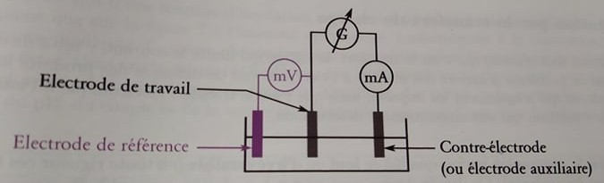
Montage à 3 électrodes
2
Tout-en-un Chimie PC/PC*, de Boeck

Slide 3
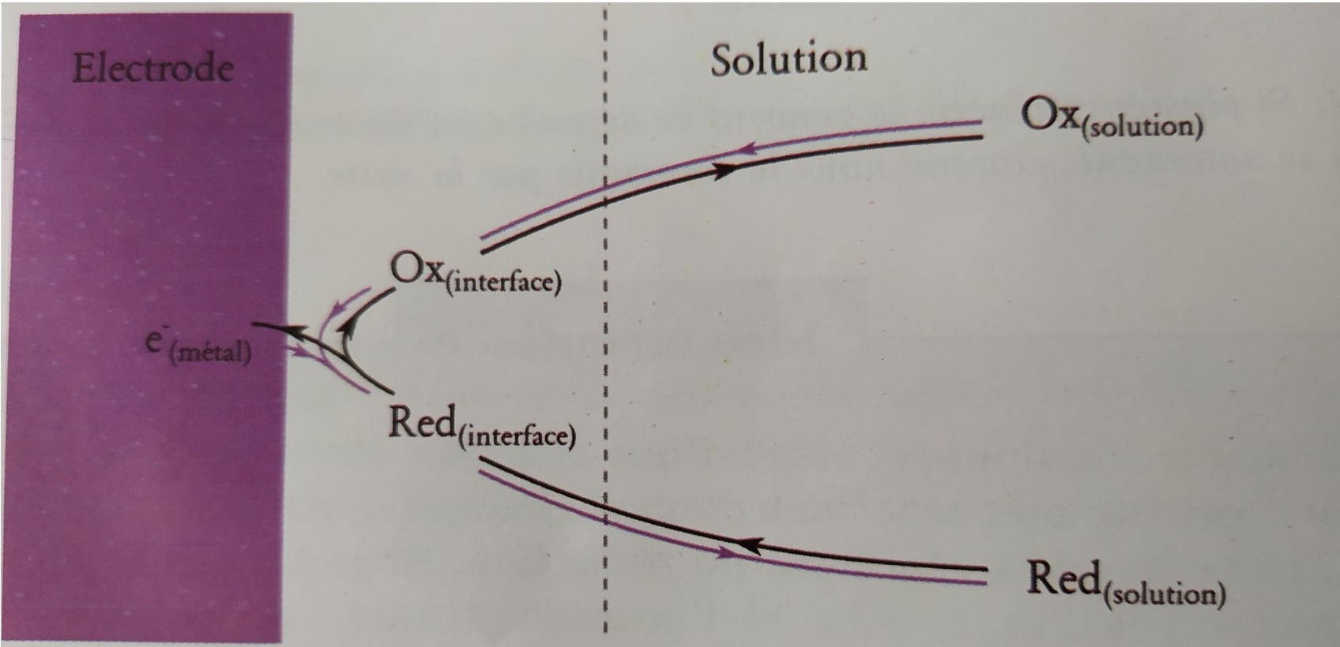
Mécanisme de la réaction électrochimique
Tout-en-un Chimie PC/PC*, de Boeck

Slide 4
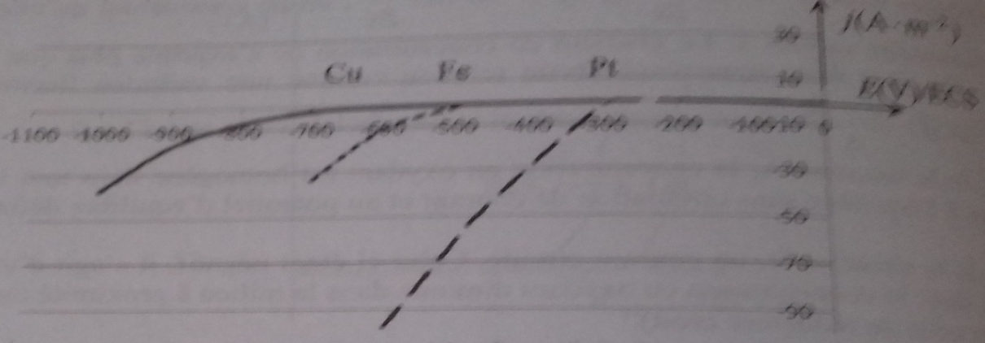
Retour sur l’expérience introductive
Chimie PC/PC*
Ellipses
nouveau programme

Slide 5
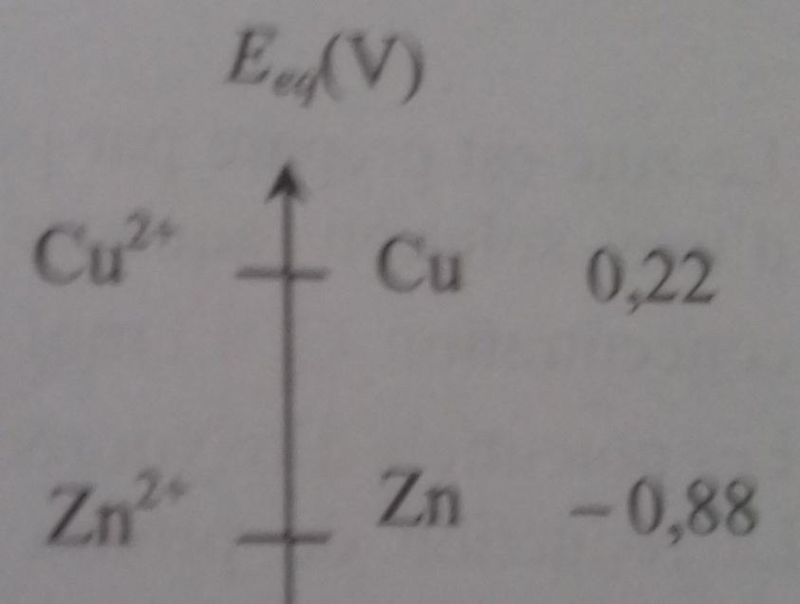
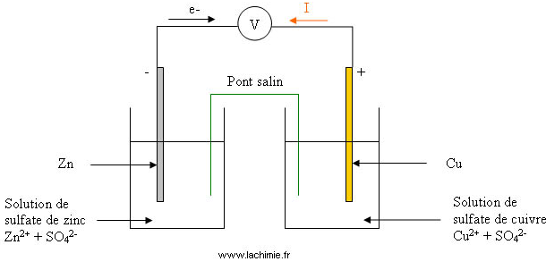
Pile Daniell (C₀=10⁻² mol/L)
Chimie PC/PC* Ellipses
nouveau programme
https://www.lachimie.fr/solutions/oxydoreduction/pile-daniell.php

